Slide 1
作業四： 設定Linux kernel的 除錯環境
http://wap.yesky.com/gameonline/405/11790405.shtml
中正大學 作業系統實驗室
指導教授：羅習五

Slide 2
前言：
版本：0.1
假如你想收到最新的作業系統資訊，請填寫底下表格，這份投影片每半年到一年會有一次大更新，我會將更新資訊寄給您
https://goo.gl/GzqoXo
台灣的資訊教育較為特別，幾乎所有資工系的學生都要「考」研究所，因此無法直接使用國外的教材
目前網路上看到大部分的教材都是pdf形式，無法修改，授課老師無法依照學生的需求，增減資料
我希望能用幾年的時間，完成沒有版權問題，涵蓋恐龍本基本觀念，並以Linux為基礎的作業系統簡介投影片
作業系統非常龐大，很多地方是我沒接觸過的、沒研究過的，因此投影片當中可能會有不少錯誤

Slide 3
前言：
這份投影片對讀者（學生）的設定如下
略懂資料結構、演算法
「真的」會寫程式
約略看懂組合語言
了解Linux system programming，例如基本的fork、pipe、signal等等
由於計算機結構是研究所的內容，因此相關的部分會在投影片內交代清楚（大學部只修過計算機組織）
恐龍本中涵蓋，但不重要的部分我放在投影片最後面的「補充的名詞解釋」
這份投影片依然以介紹概念為主，與恐龍本不同的是以Linux為例介紹概念

Slide 4
作業目標
設定eclipse ( 比較好找CODE )及gdb，並且編譯核心，準備對Linux kernel 4.0進行追蹤
了解eclipse的各個視窗的含義及用途
藉由追蹤syscall_init瞭解作業系統的進入點

Slide 5
安裝開發工具
安裝Oracle java(效能比較open java好)
https://www.linuxuprising.com/2019/03/how-to-install-oracle-java-12-jdk-12-in.html
這個是因為Eclipse（我們使用的開發工具）需要java
安裝Eclipse
https://www.eclipse.org/downloads/
安裝的時候選擇C/C++開發
https://www.hiroom2.com/2018/05/14/ubuntu-1804-eclipse-cdt-en/
上面連結是詳細的解說

Slide 6
安裝編譯kernel的工具
sudo apt install gcc-4.8 g++-4.8 (一定要4.8)
sudo update-alternatives --install /usr/bin/gcc gcc /usr/bin/gcc-8 800 --slave /usr/bin/g++ g++ /usr/bin/g++-8
告訴Ubuntu我們系統內有gcc-8
sudo update-alternatives --install /usr/bin/gcc gcc /usr/bin/gcc-4.8 480 --slave /usr/bin/g++ g++ /usr/bin/g++-4.8
告訴Ubuntu我們系統內有gcc-4.8
sudo update-alternatives --config gcc
可以切換要使用的gcc版本，如果編譯kernel 4.0必須使用gcc-4.8
https://askubuntu.com/questions/1028601/install-gcc-8-only-on-ubuntu-18-04

Slide 7
安裝編譯kernel的工具
sudo apt-get install -y fakeroot kernel-package linux-source uboot-mkimage gcc libc6-dev binutils-dev make bin86 module-init-tools build-essential
不要問我為什麼要安裝上面上面的東西，因為我是看下面網址的
https://askubuntu.com/questions/1098303/ubuntu-18-04-kernel-build-frustration
如果還是不行，繼續google，不斷的安裝缺少的工具組

Slide 8
下載Linux kenrel
請使用指定版本的Linux kernel
核心版版是：4.0，由「笨叔叔」修改過，主要的修改在於「-O0」因此可以進行完整的除錯(-O3 會用到向量指令集 ct-sw比較慢 -O2一般用
–O0 指令不會上下做對調 )
推薦書籍：https://www.tenlong.com.tw/products/9787115465023
https://github.com/shiwulo/osdi
請從上面網址下載
強烈建議使用：git clone git@github.com: shiwulo/osdi2019.gitignore

Slide 9
先確認檔案
crw-r--r-- 1 root root 5, 1 Jul 29 18:32 console
ubuntu@oslab:~/osdi/kernel-4.0/linux-4.0/_install_x86/dev$
看看上面這個檔的「裝置號碼」是否正確，應該要是「5(major), 1(minor)」，如果不是，使用mknode產生
http://www.linuxfromscratch.org/lfs/view/6.1/chapter06/devices.html

Slide 10
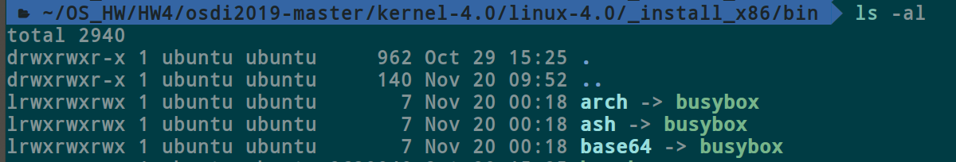

kernel-4.0/linux-4.0/_install_x86/bin
很多是link檔案 到 busy box(嵌入式常用)，因為Linux一開始執行沒有完整的檔案系統，busybox也比較大，用link來源來確認要執行甚麼功能，常當作後門使用，駭客常用此入侵，功能越少越好

Slide 11
編譯Linux kernel
cd odsi/kernel-4.0/linux-4.0
make -j8
這裡假設處理器有4核心，-j後面的數字大致上就是核心數量Ｘ2
喝咖啡
上廁所
上網…
編譯要一段時間
kernel-4.0/cpfiles
將有些檔案複製出來比較方便

Slide 12
安裝qemu
sudo apt install qemu-system-x86
qemu是一個x86的模擬器，他使用binary translation進行模擬
qemu是「一道、一道」指令模擬，因此我們更可以了解作業系統中的任何細節，尤其是跟硬體的互動
Qemu(後面接gdb)也可以模擬其他CPU，例如：ARM、MIPS等

Slide 13
試著執行看看
./qemu
[ 3.501467] Freeing unused kernel memory: 184K (ffff8800021d2000 - ffff880002200000)
[ 3.640451] Switched to clocksource tsc
[ 3.877349] input: ImExPS/2 Generic Explorer Mouse as /devices/platform/i8042/serio1/input/input3
Please press Enter to activate this console.
/ #

Slide 14
/ # ls
bin lib proc sys
dev linuxrc sbin tmp
etc mnt sharedFolder usr
/ #
shareFolder的內容是直接連接到你的目錄「~/osdi/kernel-4.0/sharedFolder」，因此可以將東西放到「~/osdi/kernel-4.0/sharedFolder」就會出現在qemu的Linux中

Slide 15
~/osdi/kernel-4.0/sharedFolder/makfile
SHELL = /bin/bash
CC = gcc
CFLAGS = -g --static
SRC = $(wildcard *.c)
EXE = $(patsubst %.c, %, $(SRC))
all: ${EXE}
%: %.c
${CC} ${CFLAGS} $@.c -o $@
clean:
rm ${EXE}
一定要用靜態編譯，因為我們除錯用的Linux的root file system並不完整，沒有動態函數褲

Slide 16
開始除錯
在新的terminal執行
「 ubuntu@oslab:~/osdi/kernel-4.0$ ./dbg-qemu.sh 」
設定eclipse

Slide 17
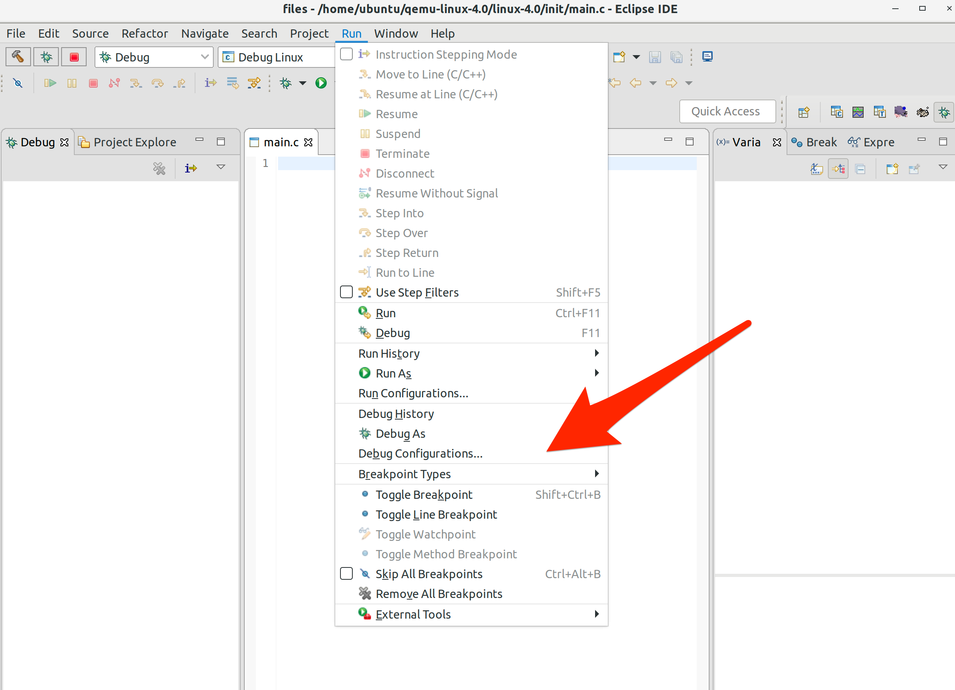
設定eclipse

Slide 18
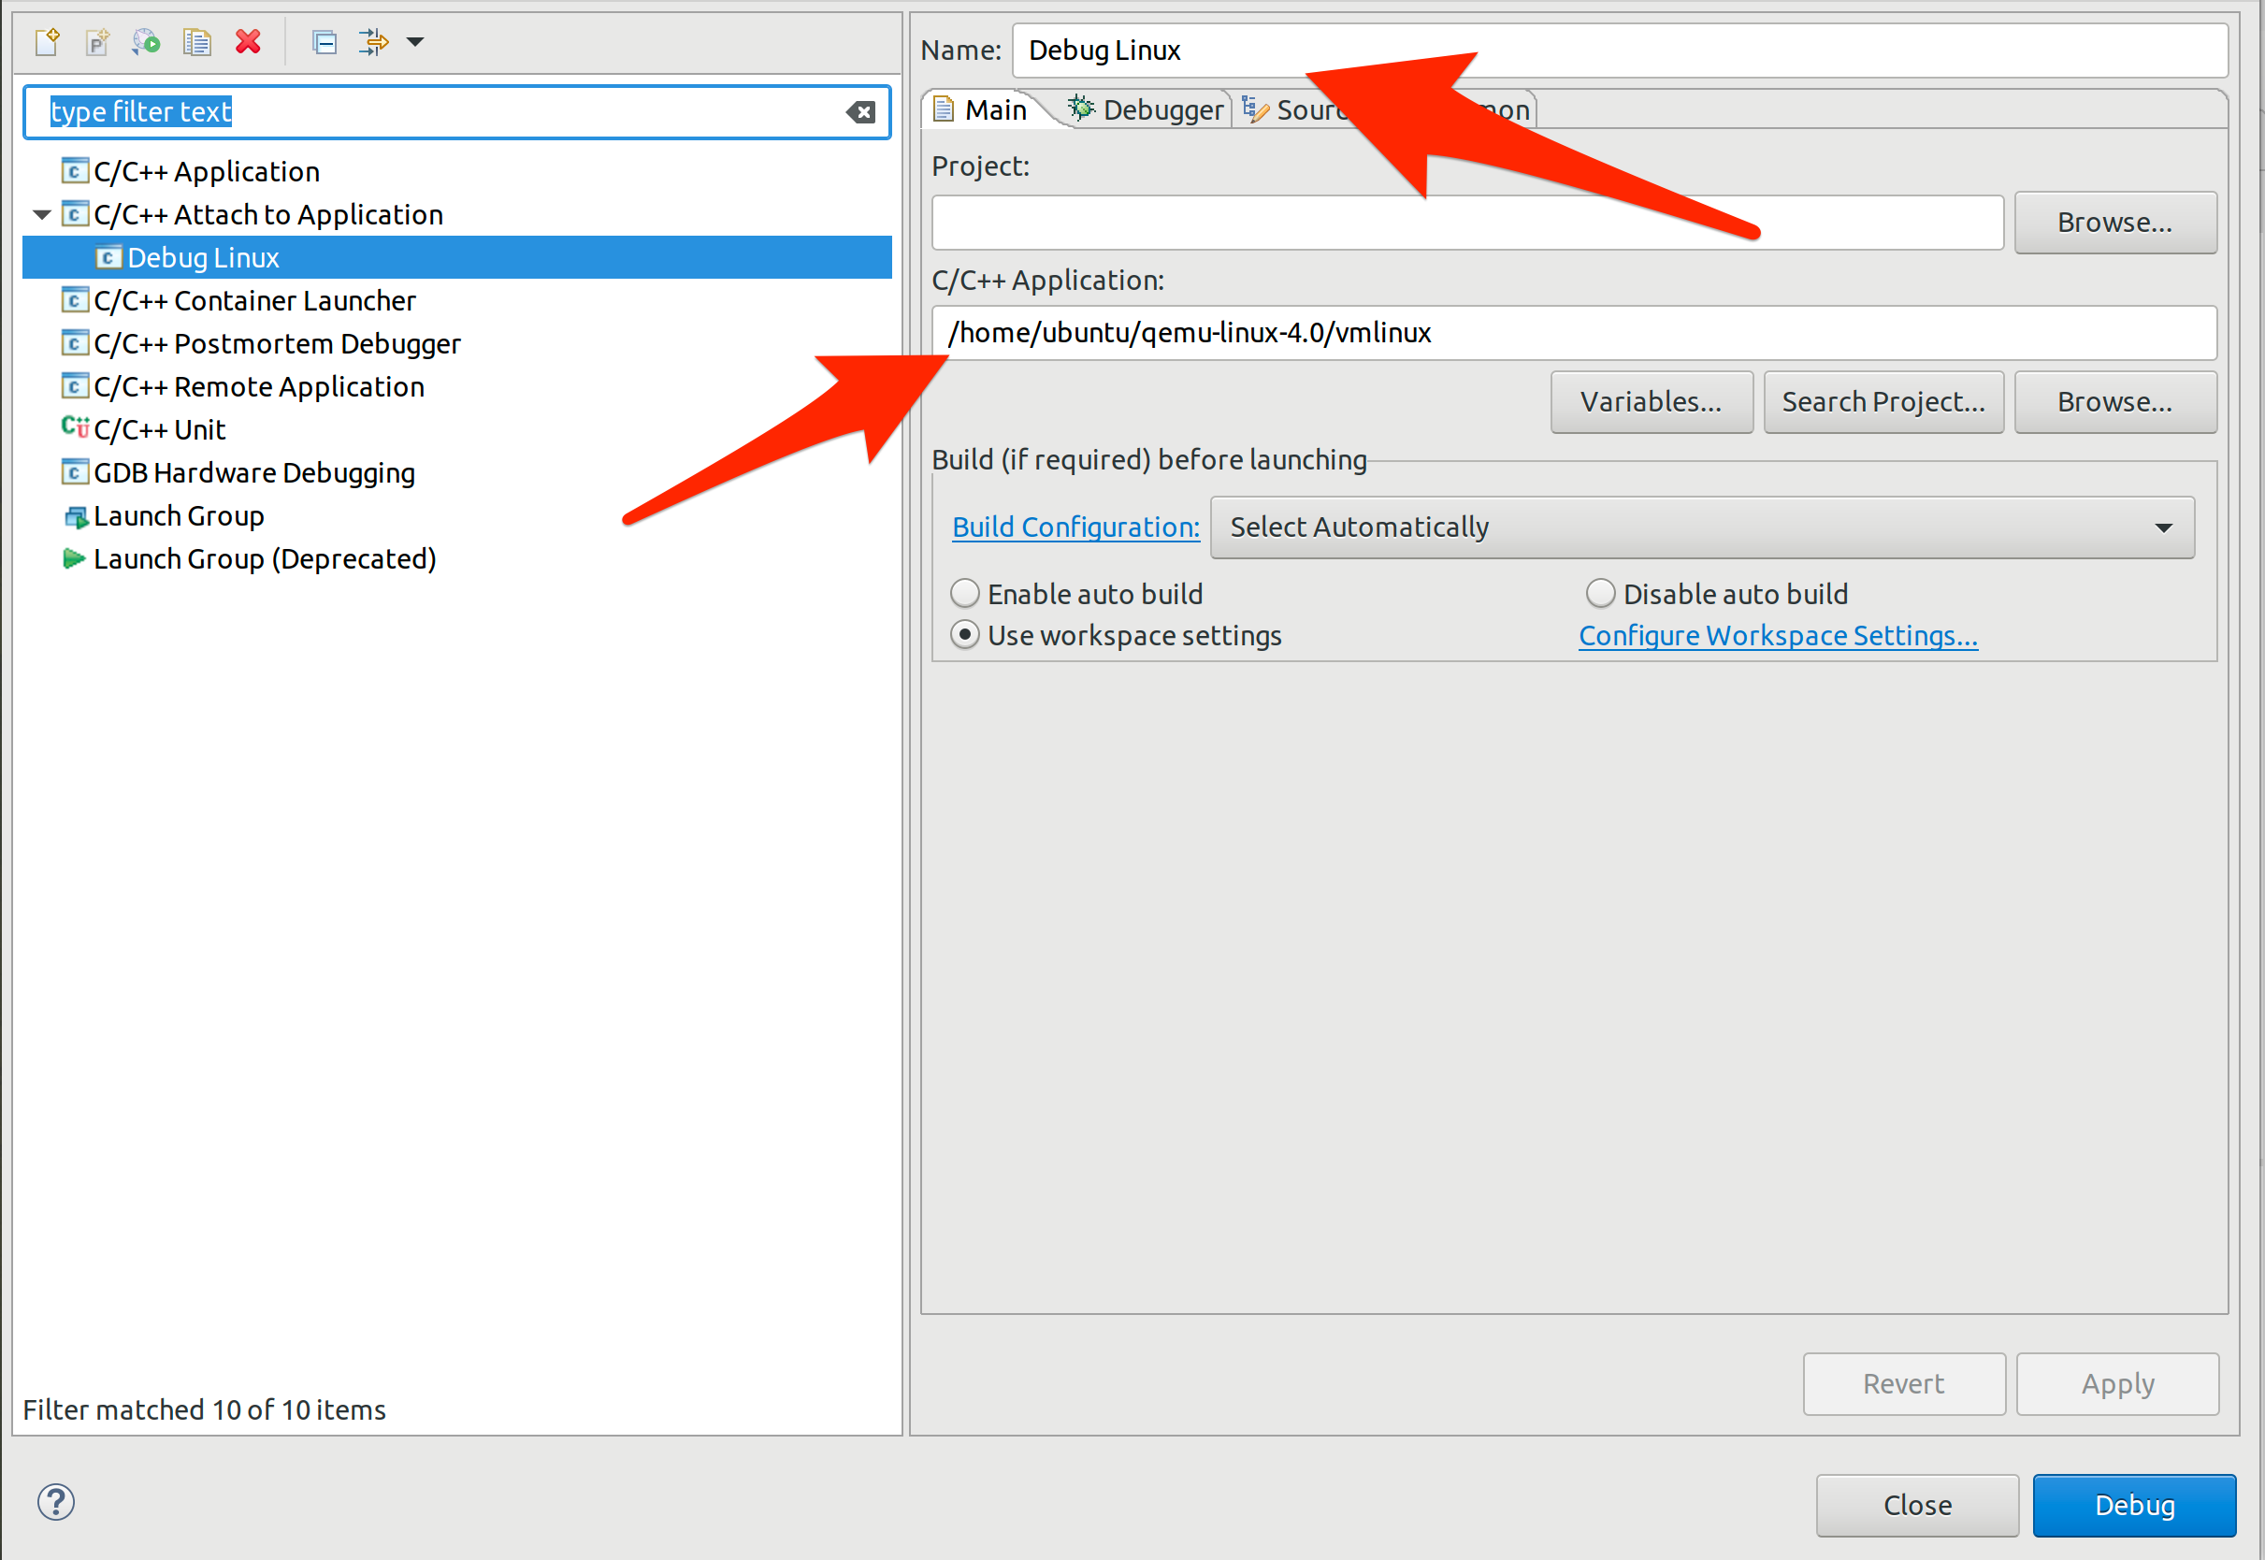
設定eclipse

Slide 19
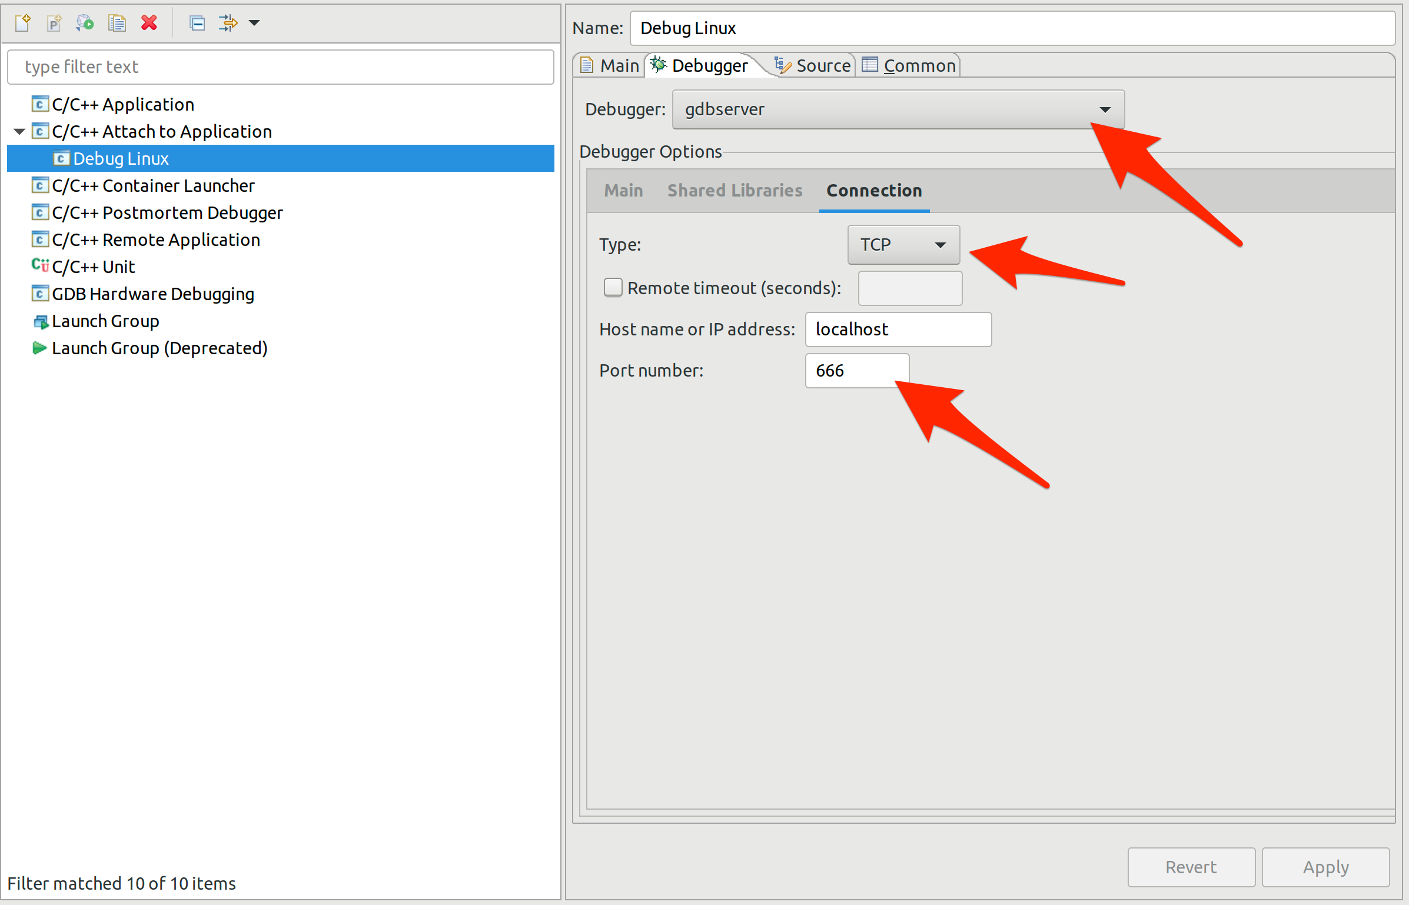
設定eclipse
QEMU 是server
Gdb 是client
用TCP溝通

Slide 20
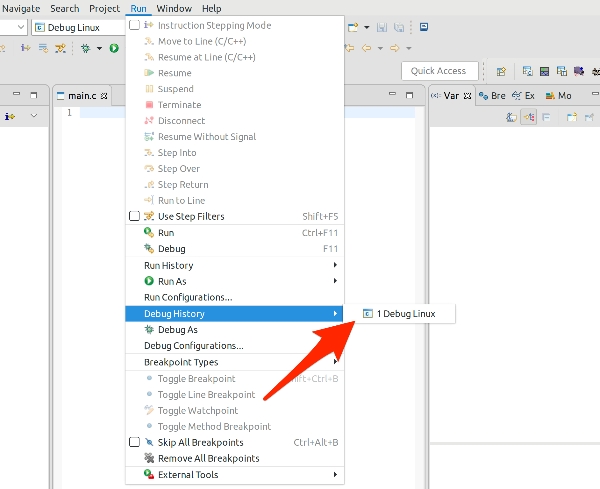
設定eclipse

Slide 21
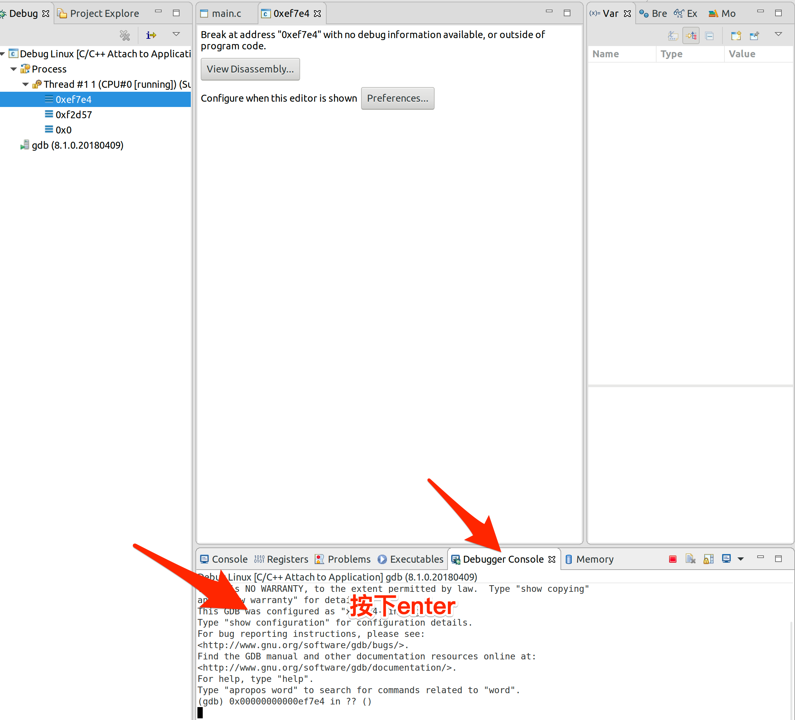
設定eclipse

Slide 22
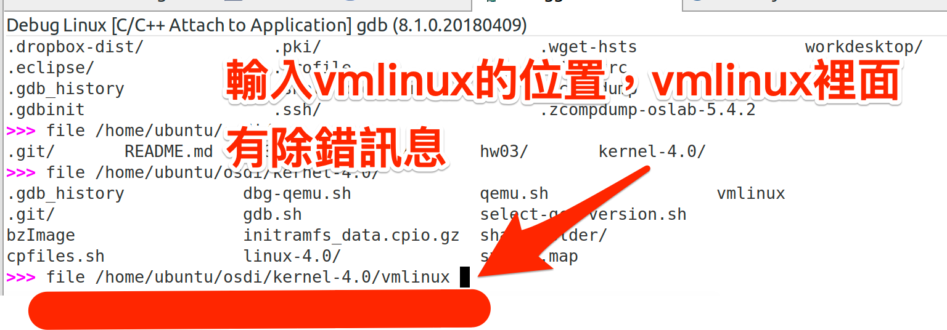
設定eclipse

Slide 23
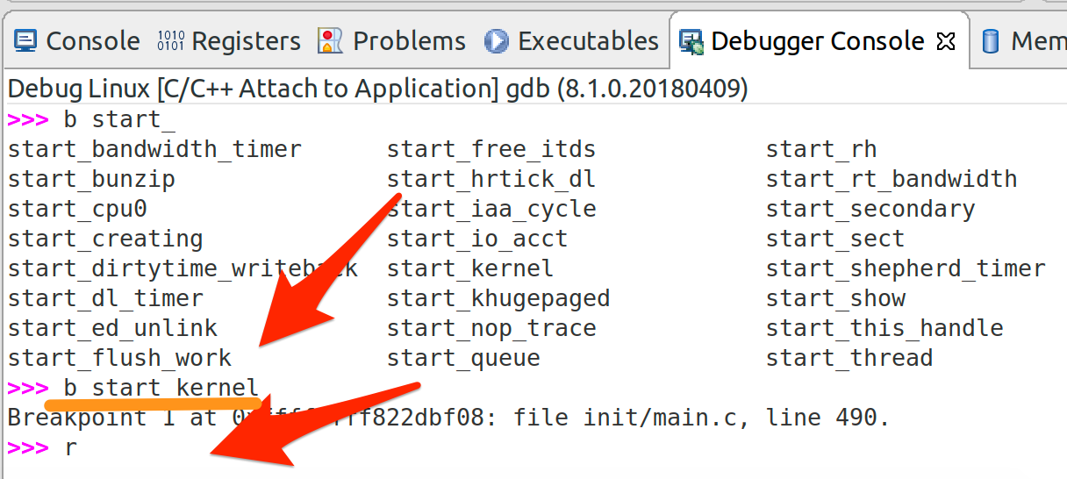
設定eclipse
將中斷點設定在start_kernel，這個是Linux的Ｃ語言部分的開始地點。相當於main()
之後打「cn」開始執行
C

Slide 24
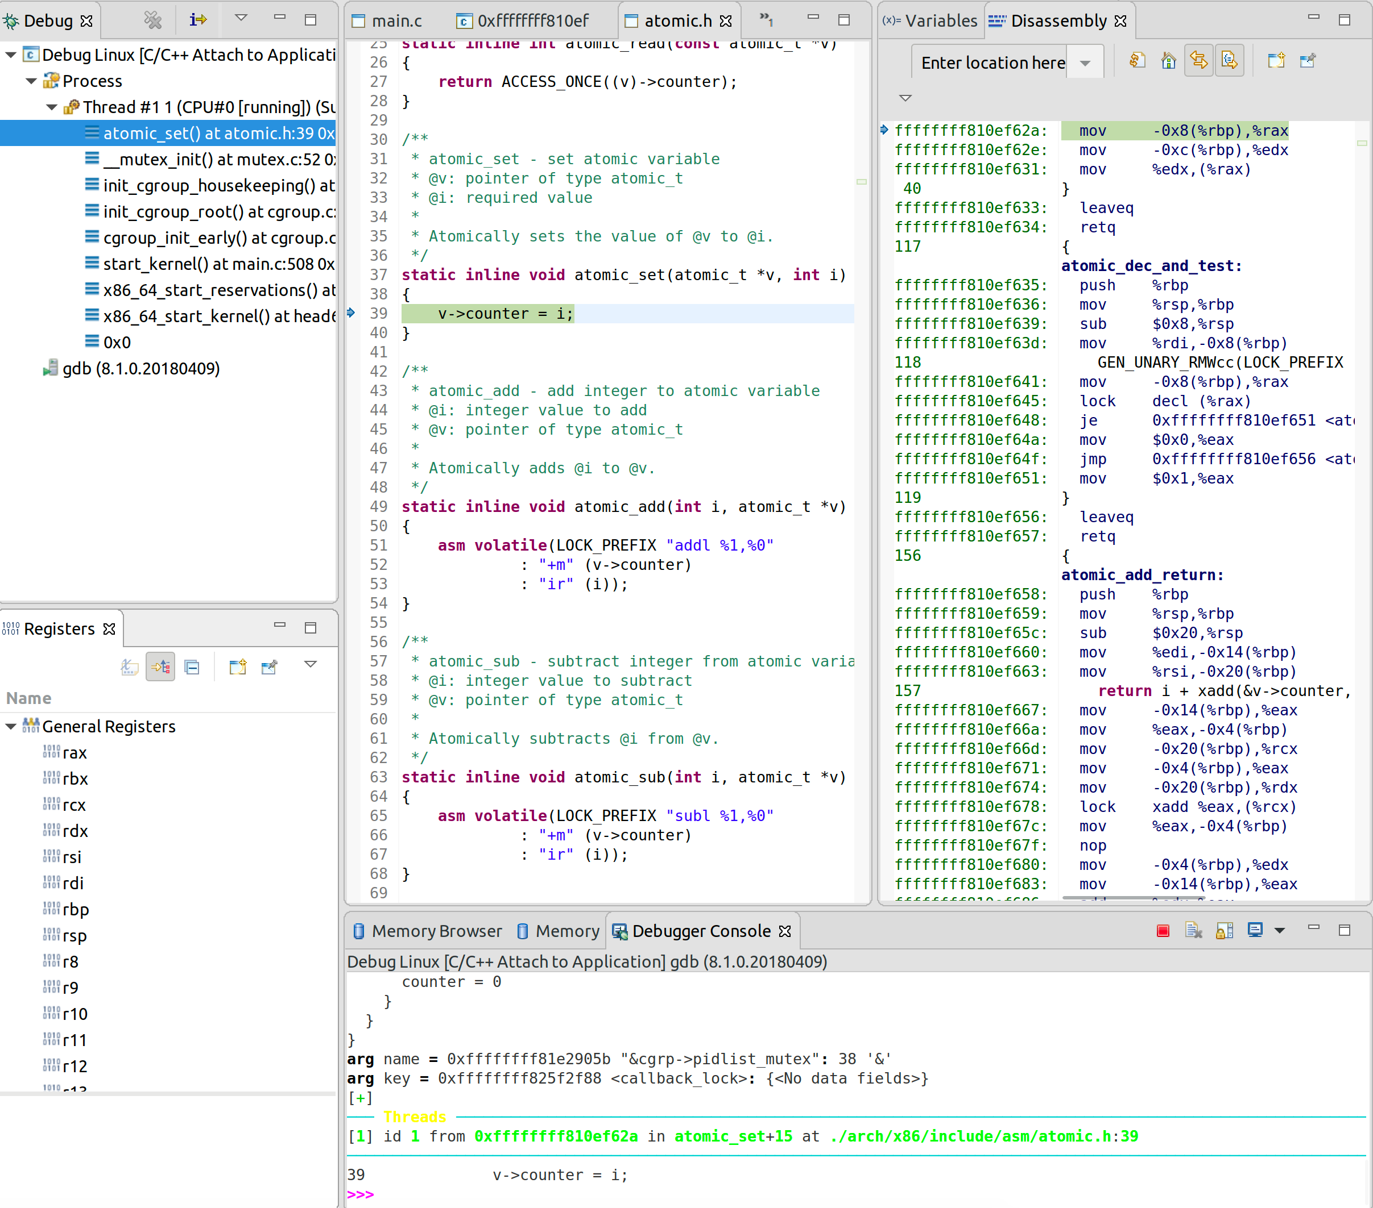
開始對Linux kernel進行追蹤
call stack
組合語言
（相信我，這門課會讓大家需要這個視窗）
Linux的原始碼
registers
（只有普通暫存器）
gdb的console
在這邊可以打
n(next), ni, si, s

Slide 25
homework
將中斷點設定在「syscall_init」，並回答下列問題
當應用程式發出system call時，Linux會從哪裡開始執行
Linux kernel如何使用rax暫存器呼叫對應的system call處理函數？
請見下一頁，有提示

Slide 26
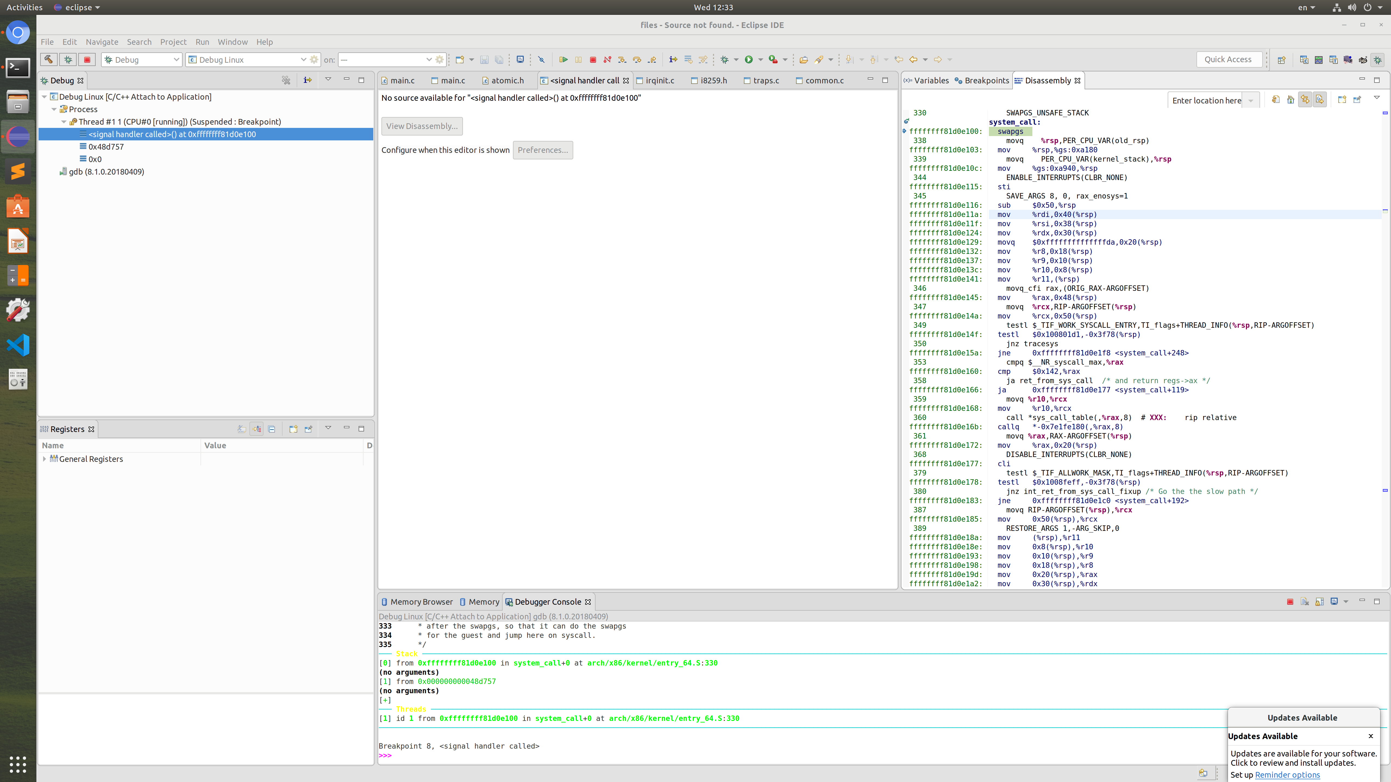
作業的提示

